Slide 1
Biogeografická a podobná členění ČR
Mgr. martina Sychrová
s využitím prezentace mgr. Petra vybrala

Slide 2
1. biogeografické členění

Slide 3
Biogeografické členění ČR
Individuální jednotky
  1 biom:
    Geobiom opadavých listnatých lesů
  2 biogeografické provincie:
    Středoevropských listnatých lesů
    Panonská
  4 biogeografické podprovincie:
    Hercynská (71 bioregionů)
    Polonská (4)
    Západokarpatská (11)
    Severopanonská (5)
  91 biogeografických regionů (bioregionů)
Typologické (opakovatelné) jednotky
  366 typů biochor
    2-49 v bioregionu
  geobiocenologická typologie krajiny STG
    v ČR 150
    4-12 STG v biochoře

Slide 4
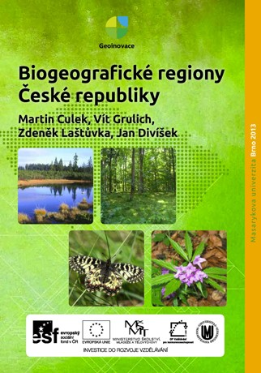
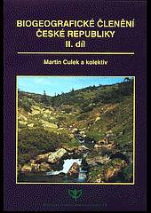
Biogeografické členění ČR
CULEK, M. a kol. (1996): Biogeografické členění České republiky
CULEK, M. a kol. (2005): Biogeografické členění České republiky II
CULEK, M. a kol. (2013): Biogeografické regiony České republiky
(aktualizované vydání z roku 1996)

Slide 5
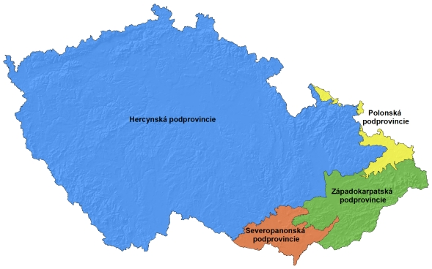

Slide 6
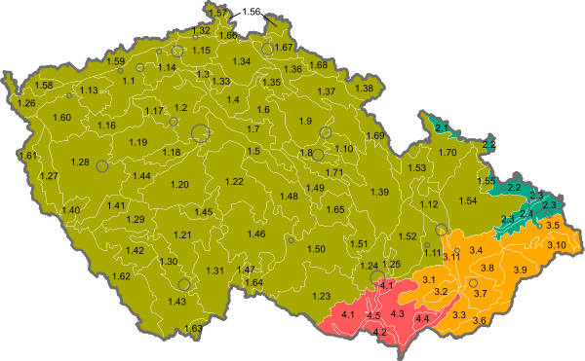

Slide 7
Biochory
čtyřmístný kód (znaménko, číslice a dvě písmena)
označuje vegetační stupeň, reliéf a substrát
Izolované vrchy na vápencích suché oblasti 2. v.s.
- 2 I A
Půdní substrát a jeho vlhkost
(vápence)
Označuje srážkově relativně
suchou oblast
Převažující vegetační stupeň v biochoře
(2. v. s. – viz Geobiocenologie)
Georeliéf
(Izolované vrchy)

Slide 8
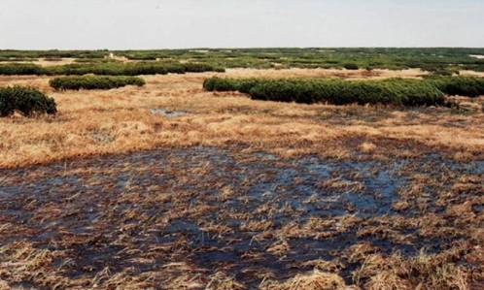
3US (Výrazná údolí v kyselých metamorfitech 3. VS)
-2IA (Izolované vrchy na vápencích suché oblasti 2. VS)
8Rv (Podmáčené plošiny s vrchovišti 8. VS)

Slide 9
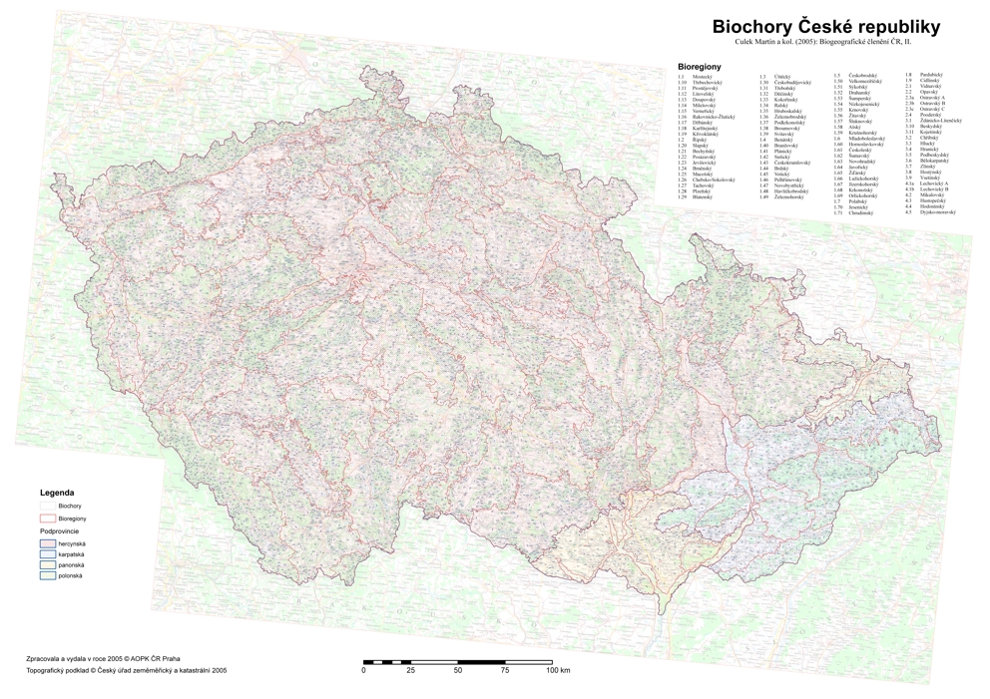

Slide 10
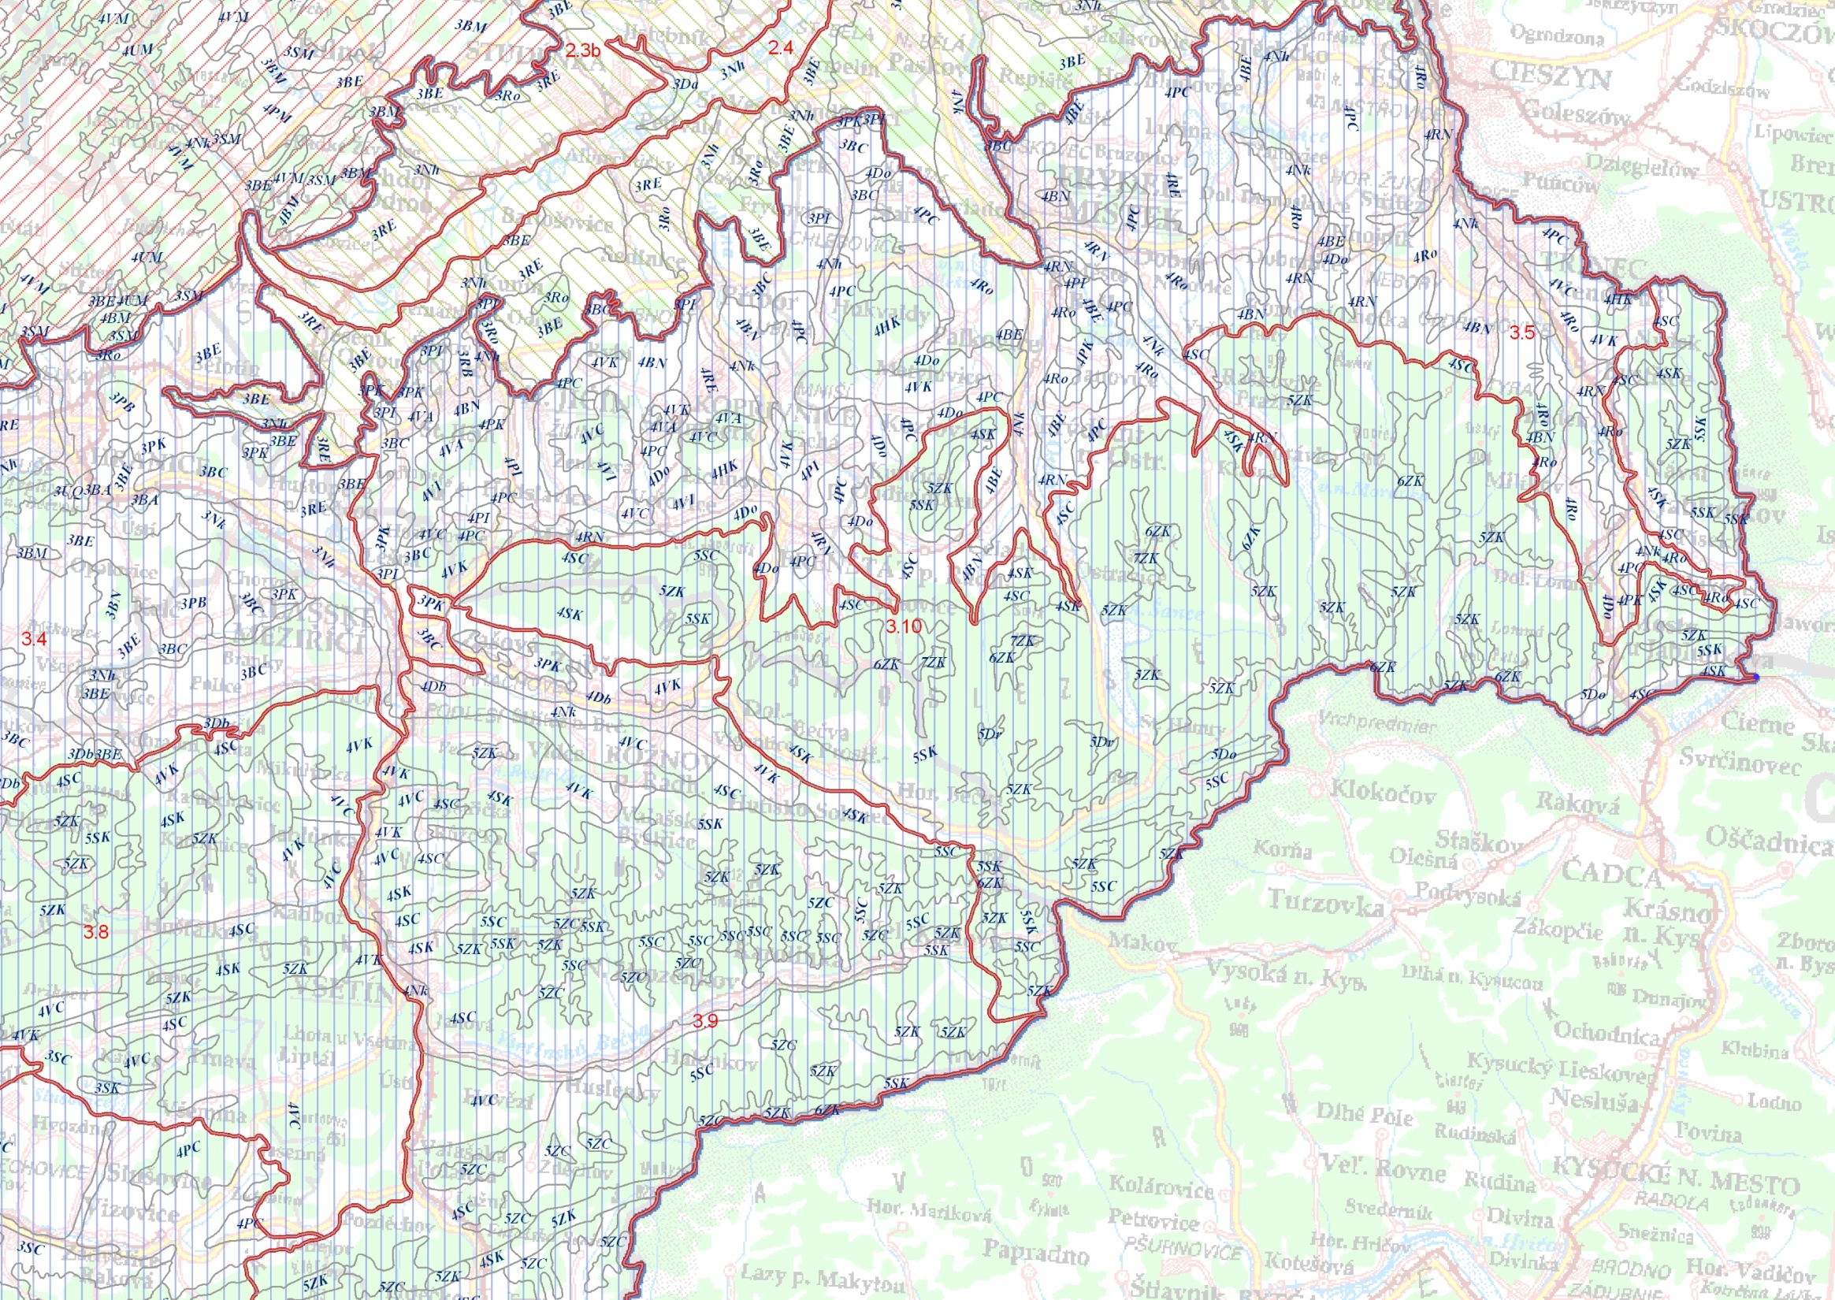

Slide 11
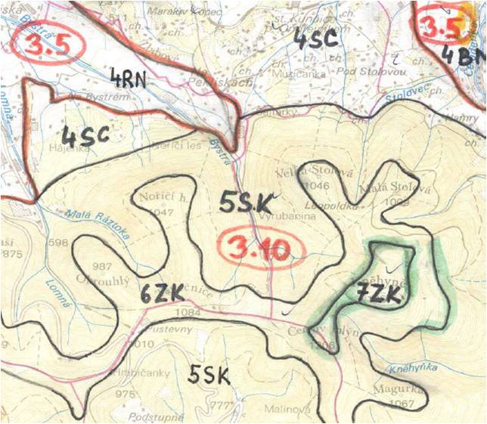
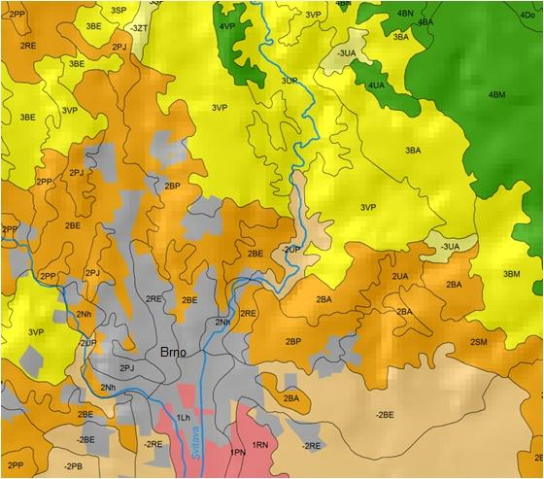

Slide 12
Využití biochor a bioregionů
projekční praxe – např. ÚSES
povinný územně analytický podklad pro ÚP
podklad pro vymezování oblastí a míst krajinného rázu
výuka

Slide 13
Geobiocenologie – STG
ekologická definice stanoviště – možnost stanovení potenciální přirozené vegetace
vznik rozšířením lesnické typologie na celou krajinu – Zlatník (1956, 1970, 1975)
STG (skupiny typu geobiocénů) nejsou zpracovány pro celou ČR
vytváří se převodem z lesních typů a z BPEJ
Ambros, Z., Štykar, J. (1999): Geobiocenologie. I. 1. vyd., Brno: Mendelova zemědělská a lesnická universita, 63 s.
Buček, A., Lacina, J. (1999): Geobiocenologie. II. 1. vyd. Brno: Mendelova zemědělská a lesnická universita, 240 s.
multimediální příručka biogeografie (2. vydání)

Slide 14
Geobiocenologie – STG
trojmístný kód STG:
  vegetační stupeň (1.-8.)
  trofická řada (A, AB, B, BC, C, BD, D)
  hydrická řada (1-6; a, b, v, x)
latinský i český název
5 B 3 – typické jedlové bučiny (Abieti-fageta typica) – Aft
1 BD 3 – doubravy s ptačím zobem (Ligustri-querceta) – LiQ
1-5 C 3 – bez černý (Sambucus nigra)

Slide 15
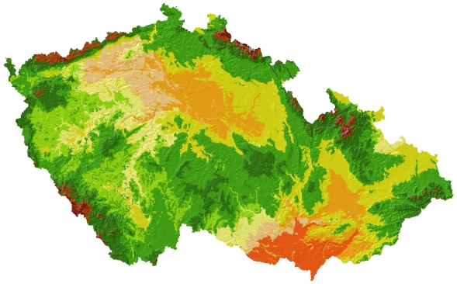
Vegetační stupně – STG
dubový VS
bukodubový VS
dubobukový VS
bukový VS
jedlobukový VS
smrkojedlobukový VS
smrkový VS
klečový VS
(alpínský VS)

Slide 16
Trofické řady – STG
oligotrofní TŘ – kyselá a chudá
mezotrofní TŘ – středně bohatá
nitrofilní TŘ – obohacená dusíkem
bázická TŘ – bohatá na živiny, bazické horniny (zejména vápence)
AB (oligotrofně-mezotrofní)
BC (mezotrofně-nitrofilní)
BD (mezotrofně-bázická)
CD (nitrofilně-bázická)

Slide 17
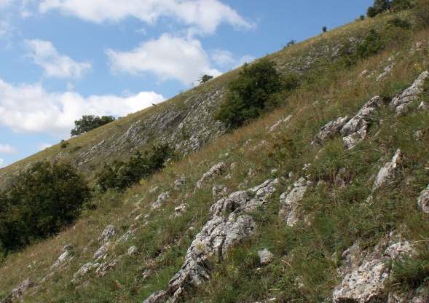
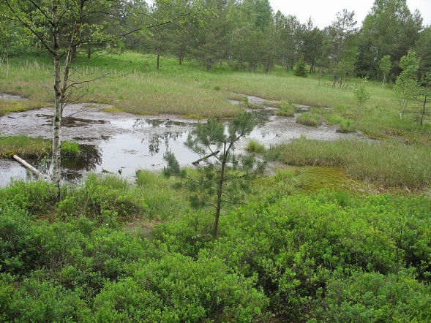
Hydrické řady – STG
suchá
omezená
normální
zamokřená
mokrá
rašelinná

Slide 18
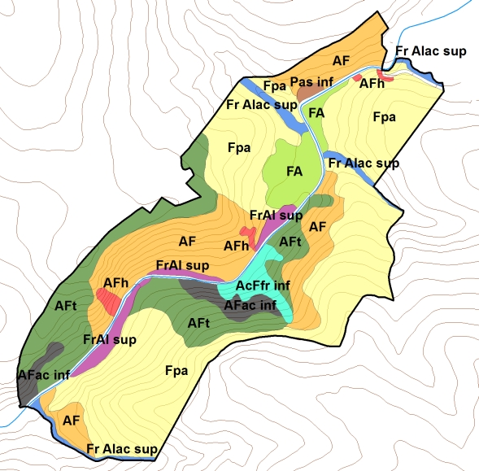
Fpa – smrkojedlové bučiny (5 A 3)
Aft – typické jedlové bučiny (5 B 3)
FrAl sup – jasanové olšiny vyššího stupně
(5 BC-C 4-5a)

Slide 19
Využití STG
návrhy ÚSES místního významu
ochrana přírody – výběr VKP, MZCHÚ
Slovensko – lesnická typologie
výuka

Slide 20
2. lesnické členění

Slide 21
Lesnická typologie (ÚHÚL)
lesnická klasifikace ekologických podmínek prostředí → podklady pro vhodné lesnické hospodaření
základní mapovací jednotka → lesní typ
vyšší jednotka → soubor lesních typů
mapování v měřítku 1:10 000, zmapovány všechny lesy v ČR (cca 34 % území)

Slide 22
Lesnická typologie
Trojmístný kód LT:
  lesní vegetační stupeň (0. – 9.)
  edafická kategorie – trofická + hydrická řada (geobiocenologie)
  dominantní bylina podrostu (většinou)
4 F 1 – svahová bučina kapradinová
2 X 2 – dřínová buková doubrava na rendzině
soubor lesních typů

Slide 23
Lesní vegetační stupně
0. borový LVS
dubový LVS
bukovodubový LVS
dubovobukový LVS
bukový LVS
jedlovobukový LVS
smrkovobukový LVS
bukovosmrkový LVS
smrkový LVS
klečový LVS
Oproti geobiocenologickému pojetí (pouze hlavní rozdíly):
→ posunuté vVS
→ 0. LVS samostatně bory
→ 1. LVS i v Čechách
→ užší vymezení 4. LVS
→ 6. smrkojedlobukový VS → 6. a 7. LVS

Slide 24
Edafické řady hydrická + trofická řada => edafická kategorie
řada živná
  B - (normální) bohatá
  C - vysýchavá
  F - svahová kapradinová
  H - hlinitá
  W - vápencová
  S - středně bohatá (svěží)
řady kyselá
  K - (normální) kyselá
  N - kamenitá
  I - uléhavá
  M - chudá
řada extrémní
  Z - zakrslá
  X - xerotermní
  Y – skeletová
řada obohacená humusem
  J - suťová
  D - hlinitá
  A – kamenitá
řada obohacená vodou
  L - lužní
  U - údolní
  V - vlhká
řada oglejená
  P - kyselá
  Q - chudá
  O - středně bohatá
řada podmáčená
  G - středně bohatá
  T - chudá
řada rašelinná
  R - rašelinná

Slide 25
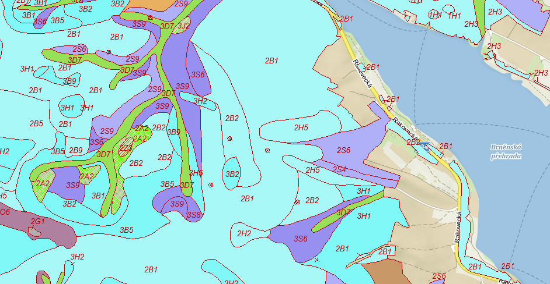
2B1 – bohatá buková doubrava (lipnicový LT)
2S6 – svěží buková doubrava (ochuzený LT)
3D7 – obohacená dubová bučina (kapradinový LT)

Slide 26
3. botanická členění

Slide 27
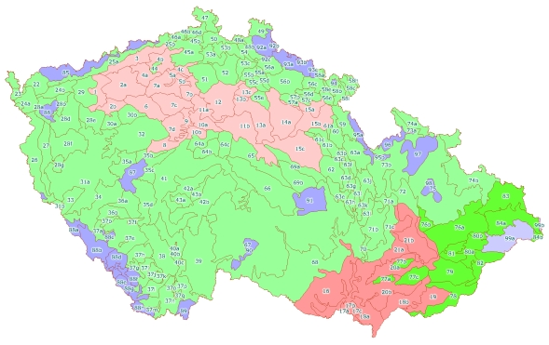
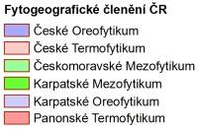
Fytogeografie
vědní obor zkoumající rozšíření rostlin na Zemi v závislosti na vnějších podmínkách
3 fytogeografické oblasti:
  termofytikum
  mezofytikum
  oreofytikum
vegetační stupně:
  planární
  kolinní
  suprakolinní
  submontánní
  montánní
  supramontánní
  alpínský

Slide 28
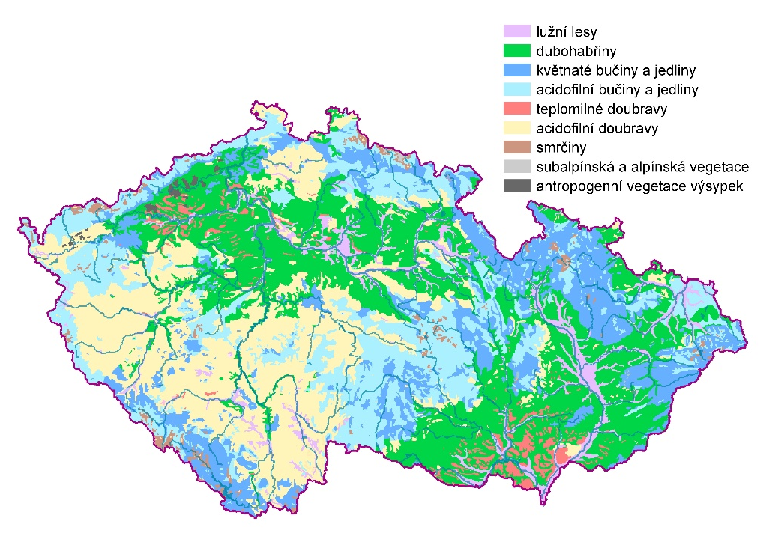
Fytocenologie (geobotanika)
nauka o rostlinných společenstvech a jejich vztazích k vnějšími prostředí
botanická klasifikace
vychází ze skladby a výskytu rostlin (hojnost, plodnost…) → stav rostlinných společenstev, abiotické faktory prostředí se zde téměř neřeší
využití mimo akademickou sféru téměř výhradně pro účely ochrany přírody
mapa potenciální přirozené vegetace
(Neuhäuslová et al., 2008)

Slide 29
Fytocenologie
rank | koncovka | příklad
asociace | –etum | Melampyro nemorosi-Carpinetum (hercynské dubohabřiny)
svaz | –ion | Carpinion (dubohabrové a dubolipové háje)
řád | –etalia | Fagetalia sylvaticae
třída | –etea | Querco-Fagetea (mezofilní až hygrofilní opadavé listnaté lesy)

Slide 30
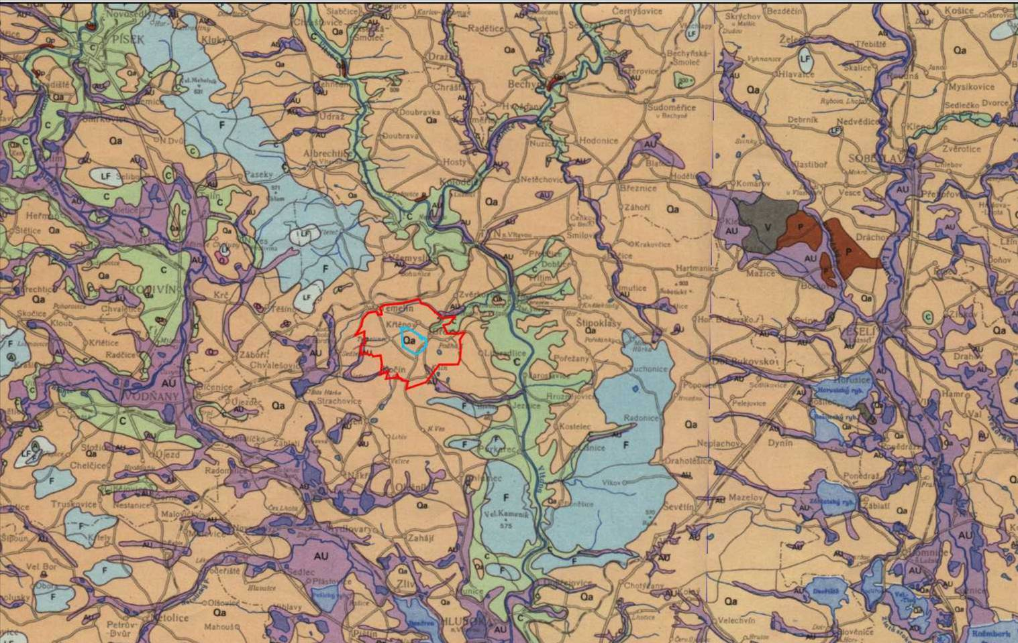

Slide 31
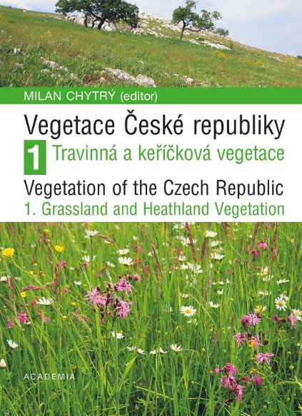
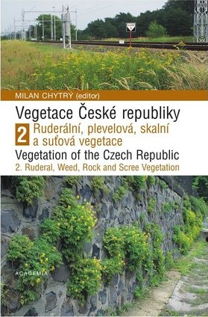

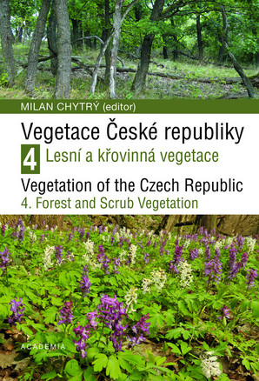
Fytocenologie
Vegetace ČR – prof. Milan Chytrý (editor)
  čtyřdílná monografie:
    1. díl – Travinná a keříčková vegetace (2007, druhé vydání 2010)
    2. díl – Ruderální, plevelová, skalní a suťová vegetace (2009)
    3. díl – Vodní a mokřadní vegetace (2011)
    4. díl – Lesní a křovinná vegetace (2014)
  shrnutí diverzity vegetačních typů ČR – 39 tříd, 138 svazů a 496 asociací
  vytvořeno na základě fytocenologických snímků z České fytocenologické databáze

Slide 32
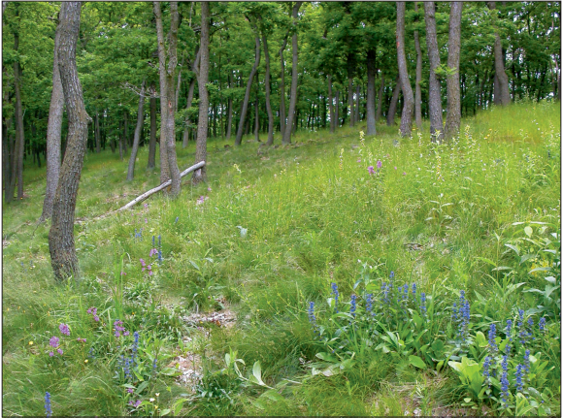
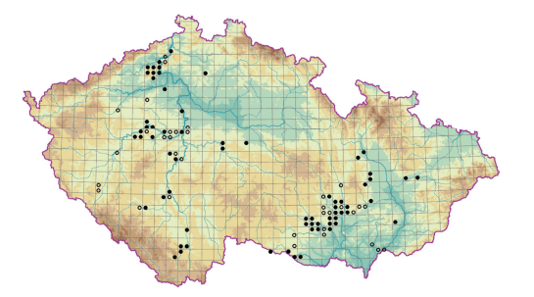
Acidofilní teplomilné doubravy na mělkých půdách
LCC01

Slide 33
Biotopy
mapováno pro účely EU → NATURA 2000
Agentura ochrany přírody a krajiny ČR
2 vydání Katalogu biotopů ČR (2001 a 2010)
mapování probíhalo v letech 2001 – 2005, v současnosti probíhá revize
fytocenologické snímky
9 formačních skupin:
  V – vodní toky a nádrže
  M – mokřady a pobřežní vegetace
  R – prameniště a rašeliniště
  S – skály, sutě a jeskyně
  A – alpínské bezlesí
  T – sekundární trávníky a vřesoviště
  K – křoviny
  L – lesy
  X – biotopy silně ovlivněné nebo vytvořené člověkem

Slide 34
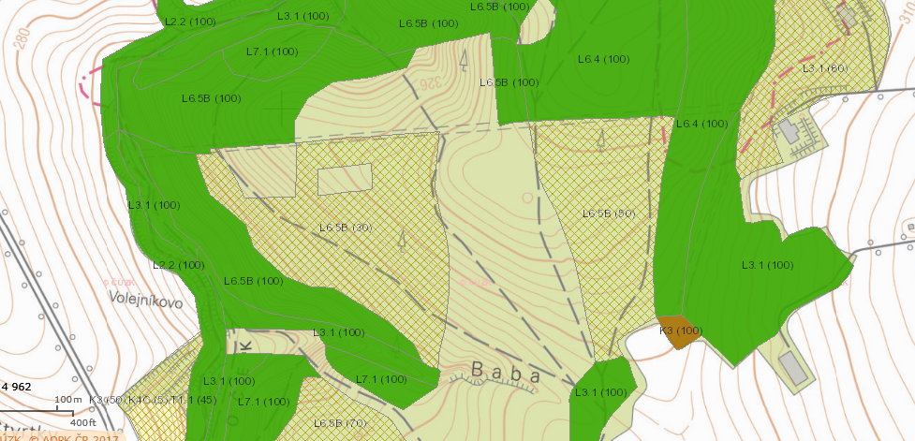

Slide 35
Zdroje
Ambros, Z., Štykar, J. (1999): Geobiocenologie. I. 1. vyd., Brno: Mendelova zemědělská a lesnická universita, 63 s.
Buček, A., Lacina, J. (1999): Geobiocenologie. II. 1. vyd. Brno: Mendelova zemědělská a lesnická universita, 240 s..
Culek, M. [ed.] (1996): Biogeografické členění České republiky. Praha: Enigma, 347 s.
Culek, M. [ed.] (2005): Biogeografické členění České republiky II. Praha: EkoCentrum a AOPK Praha, 347 s.
Culek, M. [ed.] (2013): Biogeografické regiony České republiky. Brno: Masarykova univerzita, 447 s.
Chytrý, M., Kučera, T., Kočí, M. a kol. (2001): Katalog biotopů České republiky. Praha: Agentura ochrany přírody a krajiny ČR, 308 s.
NEUHÄUSLOVÁ, Z. a kol. (1998): Mapa potenciální přirozené vegetace České republiky 1: 500 000. Vyd. 1. Academia, Praha.
Mapový server AOPK ČR [on-line]. AOPK ČR, 2012. Dostupné z <http://mapy.nature.cz>
Ústav pro hospodářskou úpravu lesů [on-line]. ÚHÚL, 2003-2012. Dostupné z http://www.uhul.cz
Studijní materiály RNDr. Martina Culka, Ph.D.
Studijní materiály Mgr. Petra Vybrala

Slide 36
Děkuji za pozornost.

